Slide 1
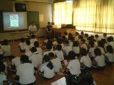
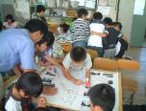
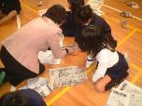
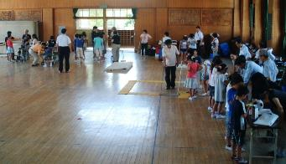
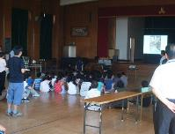
大阪府住まいまちづくり教育普及協議会
大阪府住まいまちづくり教育普及協議会は平成20年8月に発足した。
構成団体は 大阪府、（公社）大阪府建築士会、（公社）日本建築家協会近畿支部、（一社）日本建築協会、（一社）大阪府建築士事務所協会、（一財）大阪建築防災センター、（一財）大阪住宅センター の7団体である。
各団体から3～4名ほどの常任委員を出し、学校に赴いて出前授業を実施。並行して授業内容その他を検討する全体会議を月1回開催している。
出前授業の際には、常任委員に加えサポーターも募集、地元の建築士や学生の協力を得て運営している。
授業内容 ① まちと防災
災害関連のDVDを見た後、テキストに沿って災害時の行動を座学で学び、防災グッズを実際に手に取って体感する。
校区の防災マップ作製や、低学年向けの防災かるた、中高学年向けの防災スリッパ作りや毛布担架・ロープ結び等が主な実習授業。
手を動かしながら防災意識を育めるように工夫を凝らし、地域に合わせた防災授業を
心掛けている 。
「今日習ったことを家の人に話して、一緒に防災について考えよう。」
という言葉で授業を締めくくる。
＜防災 座学＞
＜校区防災マップ制作＞
授業内容 ② 建築とバリアフリー
最初にJR大阪駅、中央公会堂に取り入れられているバリアフリーの工夫を紹介し、なぜそうなっているかをクイズ形式で話していく。
そのあと、地域の社会福祉協議会と連携してキャップハンディ体験（車椅子体験、白杖体験など）を行い、ユニバーサルデザイン商品体験、
ブラインドサッカーや点字・手話のコーナーに誘導
する。また家の中に潜む危険も紹介し、高齢者や
障がいを持つ人が安心して暮らせる住まいについて
考える。授業の最後は「私たち建築士はこうして
バリアフリーの工夫を建築に取り入れているけれど、
一人一人の気配りが大切。」と締めくくる。
＜防災スリッパ制作＞
＜バリアフリー 座学＞
＜キャップハンディ体験とユニバーサルデザイン紹介コーナー＞

Slide 2
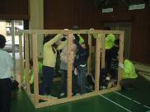
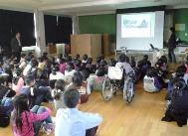
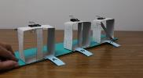
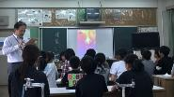
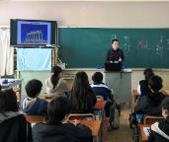
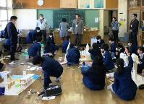
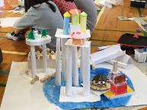
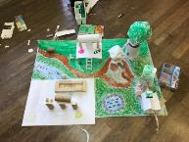
授業内容 ③ 快適な住まい
世界の珍しい家、日本各地の民家を映像で紹介し、家の在り方は、気候風土・周辺環境・歴史や生活形態などに応じて変わることを学び、自然との共生、環境について考える。
サーモグラフィを使って目に見える形で温熱環境を教え、換気や採光についてもテキストに沿って説明する。
柱・梁・屋根・壁の1/2模型（通称キットハウス）を実際に組み立てて構造や通風・採光を学んだり、高学年には 紙モデルを使った『耐震紙相撲』を使って建築構造の基本を学ぶカリキュラムもある。
＜キットハウス制作＞
＜世界の家・日本の家 スライドショー＞
＜耐震紙相撲＞
子供達が作った紙モデル、どれが強い？
＜温熱環境講義＞
授業内容 ④ ユメのイエ・ユメのマチ
１日目は座学で、世界各地の不思議な家、絵に描かれた夢の家、過去の授業で子供たちが実際に作った作品等を紹介し、家の観念をリセットする。
続いていくつかの集落を見せ、魅力ある街に共通するものは何かを考える。最後に、班ごとに各人の夢の家で構成する『夢の街』のコンセプトを練り、発表。「花に溢れた街」など現実的なものから「空に浮かぶ街」まで、何でも可とする。
１週間の熟成期間を置き、２日目は各自『夢の家』の制作にかかる。基本は厚紙を使っての模型造りだが、木片や割箸・色紙など、身の回りの簡易な材料も使ってよい。各々の『夢の家』がある程度形になったら、それを先に決めたコンセプトに従って配置し、まちづくりにかかる。
個人の夢の家とそれをレイアウトする街づくりの視点、両方を実践し、最後は各班の作品をお互いに見て感想を述べあう。
＜夢の家を考えてみよう＞
＜制作風景＞
＜完成作品・塔の上の街＞
＜完成作品・木と暮らす街＞

Slide 3
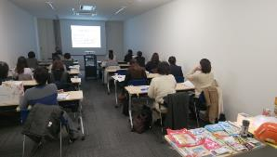
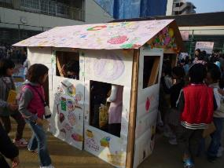
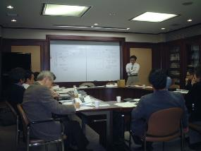
授業内容 ⑤ 先生向けのセミナー
住まいと環境・バリアフリー・防災などについて、子供たちにどう伝えれば良いかを考える。パワーポイントなどの資料は要請があれば無料で提供する。体験型学習と座学とのバランス、子供達への伝え方の技術など、こちらが教えを受けるところも多く、授業内容の充実に役立つ。
我々がこなせる出前授業には限界がある。現場の先生がプロのノウハウをもとに『住まい・まちづくり』の授業を作り上げることができれば、それはより大きな成果となるはず。そういうポリシーのもと、毎年実施している。
＜先生への授業＞
授業内容 ⑦ イベントへの参加
一般向けイベントに積極的に参加し、『住まい・まちづくりを考えよう』というコーナーを設け、キットハウスを使って子供たちに建物の基本的な成り立ちと、もの作りの楽しさを知ってもらう。壁には別コーナーで子供たちが描いた絵を張り付け、キットハウスを即席“夢のおうち” あるいは“秘密基地”に仕立てることもある。
子供の背丈や年齢に応じて自然な分業が出来、協働して仕事を完成させる充実感を体験できる。完成後、中に入って父兄のカメラに収まる子供達の表情はいつも誇らしげだ。
＜イベント会場でのキットハウス＞
ここでは、子供たちの描いた絵を
貼り付け『お菓子の家』にしている。
＊ 全体会議
協議会のメンバーが月に一度のペースで集まり、各学校からの要請にどのように応えていくかを協議、授業内容の検討もあわせて行う。
10年以上、100校を超える経験を踏まえ、＜協議～実施～反省＞のサイクルがシステム的に機能しているところが、他に例を見ない本協議会の特色である。
＜全体会議＞
各校の要望に応じた授業内容の検討。実施した授業の反省を踏まえ、ブラッシュアップを図る。

Slide 4
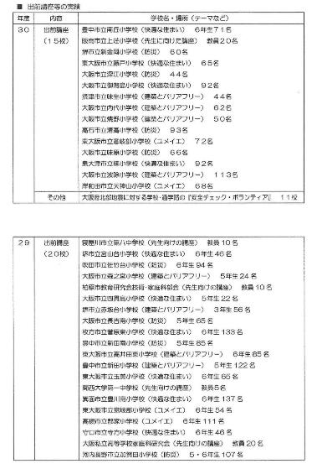
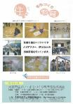
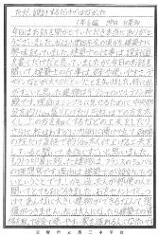
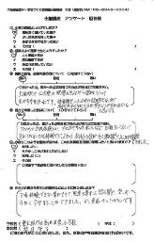
平成30年度・29年度 実績リスト
テキストと案内パンフレット
テキスト『住まい・まちづくりを考えよう』が授業の基礎である。ＨＰからダウンロードできるので、先生はこれを活用して独自の授業を組み立てることが出来る。
パンフレットは毎年4月末頃、府下の全公立小学校へ送付する。評判が広がり、近年
では協議会の対応できる数を超える応募がある。本協議会の活動とその意義を広く
アピールしマンパワーを充実させて、出来る限り多くの要望に応えたいと考えている。
＜郵送用パンフレット＞
＜テキスト＞
平成26年完成
子供達からの反応
授業実施後、現場からの感想を頂くのは、何よりの励みであり参考資料である。
『住まい・まち』に対する子供たちの興味と関心を育てることは、将来の日本の住環境向上に向けた着実な一歩になる と考えている。
大阪府住まい・まちづくり教育普及協議会（一般社団法人 大阪府建築士事務所協会内）
住所：〒540-0011 大阪市中央区農人橋2-1-10 電話：06-6946-7065 E-mail :konishi@oaaf.or.jp
役員：会長＝橋本賴幸、副会長＝市岡照男・木村貞基、議長＝竹田敦子、顧問＝戸田和孝
事務局：小西正範
＜アンケート書式に従って、現場の声を集め、次の授業に活かす＞

